Slide 1


Estación de información #2
Colaboración con las comunidades

Slide 2
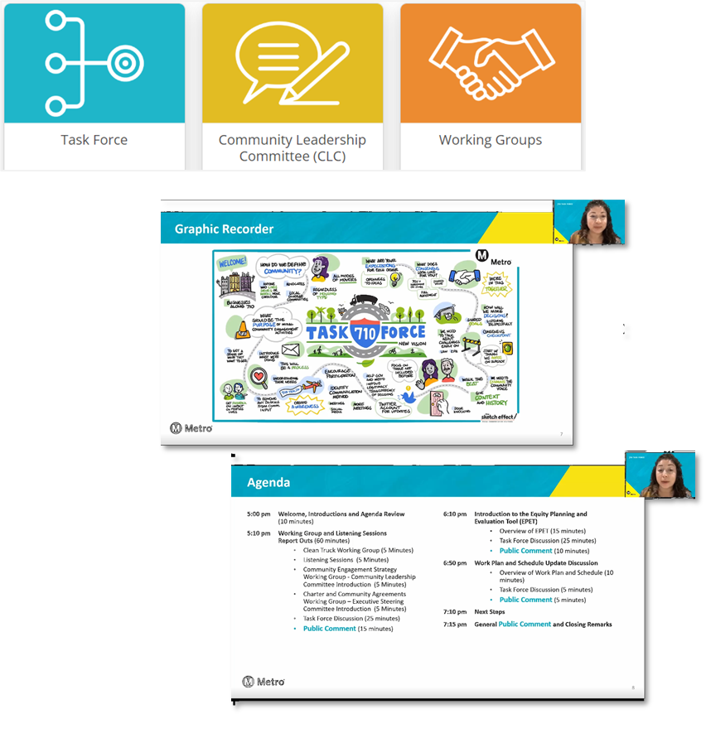
Esfuerzos de participación que condujeron al borrador de la publicación del Plan de Inversión
Reuniones del Comité Consultivo
Reuniones del grupo de trabajo sobre la estrategia de participación comunitaria
Grupos focales
Sesiones para escuchar y talleres públicos
Comité de Liderazgo Comunitario(CLC)
Comité de Coordinación(CC)
Herramientas en línea
Aportación histórica del proyecto medioambiental 710 anterior
Asociaciones con organizaciones de base comunitaria (CBO)
Notes:
Lilian

Slide 3









































Comité Consultivo
INFORMATION FOR DISCUSSION PURPOSES ONLY – SUBJECT TO CHANGE

Slide 4




Comité de Liderazgo Comunitario
Maria Reyes, Long Beach Marlene Sanchez, Long Beach
Aide Castro, Lynwood Elizabeth Zamarripa, Lynwood
Jamila Cervantes, Maywood​​
Andres Duarte, Montebello
Tiesha Davis, San Pedro
Esmeralda Hernandez, South Gate
Viridiana Preciado Cervantes, Walnut Park
Manuel Arellano, Wilmington
Dora Douglas, Vernon Kevin Shin, At-Large
Incluye a representantes de las comunidades de los corredores:
Luis Mesa, Bell​
Natalie Diaz Rubio, Bell Gardens​​
Emmanuel Godinez, Boyle Heights​​
Fa'alagilagi Meni-Siliga, Carson​​
Alfonso Garate, Commerce​​
Phyllis Ollison, Compton​​
Irma Lopez, Cudahy​
Guadalupe Arellano, East LA Kathleen Barajas, East LA Miyuki Gomez, East LA
Sinetta Farley, East/Rancho Dominguez​
Jose Rodolfo Vallejo, Huntington Park​​
Dan Wamba, Lakewood​
Marcos Lopez, Long Beach​​
INFORMATION FOR DISCUSSION PURPOSES ONLY – SUBJECT TO CHANGE
Notes:
Declare that this Task Force process is the most ambitious planning effort by Metro to engage and involve communities for a subregional plan

Slide 5

Grupos de trabajo
Propósito de los grupos de trabajo
  Investigar, analizar y discutir temas específicos.
  Elaborar propuestas y recomendaciones para someterlas a la consideración del CLC/ Comité Consultivo
  Ayudar a facilitar reuniones enfocadas y constructivas.
Grupos de trabajo establecidos
  Grupo de trabajo sobre equidad (se reúne mensualmente)
  Grupo de trabajo sobre camiones de emisiones cero (se reúne mensualmente)
  Comité de Coordinación (se reúne cuando es necesario)
Participantes
  Miembros del Comité Consultivo
  Miembros del CLC
  Otras partes interesadas y expertos
CLC Comité de Liderazgo Comunitario
INFORMACIÓN SÓLO CON FINES DE DISCUSIÓN - SUJETA A CAMBIOS

Slide 6




















Colaboración con organizaciones de base comunitaria
Objetivos de colaboración CBO*
  Garantizar mejores resultados en la participación pública
  Alcanzar a más comunidades y partes interesadas
  Proporcionar información sobre el proyecto a las comunidades centradas en la equidad (EFC) y otras áreas
  Cultivar la confianza con la comunidad.
  Fomentar relaciones positivas con las organizaciones comunitarias activas.
Actividades de notificación
Actividades de participación
Distribución de folletos y carteles
  Casetas de información
Anuncios de puerta a puerta
  Casetas emergentes de divulgación
Boletines electrónicos
Interceptores de tránsito
Pancartas y carteles para el césped
Divulgación del corredor empresarial
Herramientas de notificación
Divulgación escolar
Maraton telefonico y textos SMS
Reuniones coorganizadas por CBOs
Publicaciones en redes sociales
Otros esfuerzos de divulgación
  Sitio web/Anuncios
*CBO Organizaciones de base comunitaria
INFORMACIÓN SÓLO CON FINES DE DISCUSIÓN - SUJETA A CAMBIOS
Notes:
Ensure greater outcomes in public participation, especially leading up to and following the release
of the Draft Corridor Mobility Investment Plan (CMIP).
Reach additional communities and stakeholders
not captured within the project database.
Provide project information to equity-focused communities (EFC) and other areas served by
CBO partners, while being part of the process by providing feedback and receiving updates.
Cultivate trust with the community.
Foster positive relationships with active CBOs.

Slide 7


Colaboración con organizaciones de base comunitaria (CBOs)
Actuales 28 CBOs asociadas
TODAS operan en Comunidades Centradas en la Equidad en la zona del proyecto
Avance Latino
Black Women Rally for Action
Calvary Chapel Compton
COFEM (SELA Collaborative)
Compton Advocates Coalition
Eastmont Community Center
East LA College (ELA)
East LA College (South Gate)
FoodCycle
Good Faith Missionary Baptist Church
Hoops 4 Justice
La Comadre
MAOF – Downey
MAOF – HQ Montebello
Mujeres Unidas Sirviendo Activamente
National Council of Negro Women (Long Beach)
Northwest Downey Little League
Rancho Los Amigos National Rehabilitation Center/Foundation
Regional Hispanic Institute
Streets Are For Everyone (SAFE)
Salvation Army Red Shield
Southeast Community Development Corporation (SELA) Collaborative
South Gate Junior Athletics Association
Tower of Faith Evangelic Church
Unearth and Empower Communities
YMCA – Montebello/Commerce
YMCA – Southeast Rio Vista (Maywood)
YMCA – Weingart East LA
INFORMACIÓN SÓLO CON FINES DE DISCUSIÓN - SUJETA A CAMBIOS

Slide 8
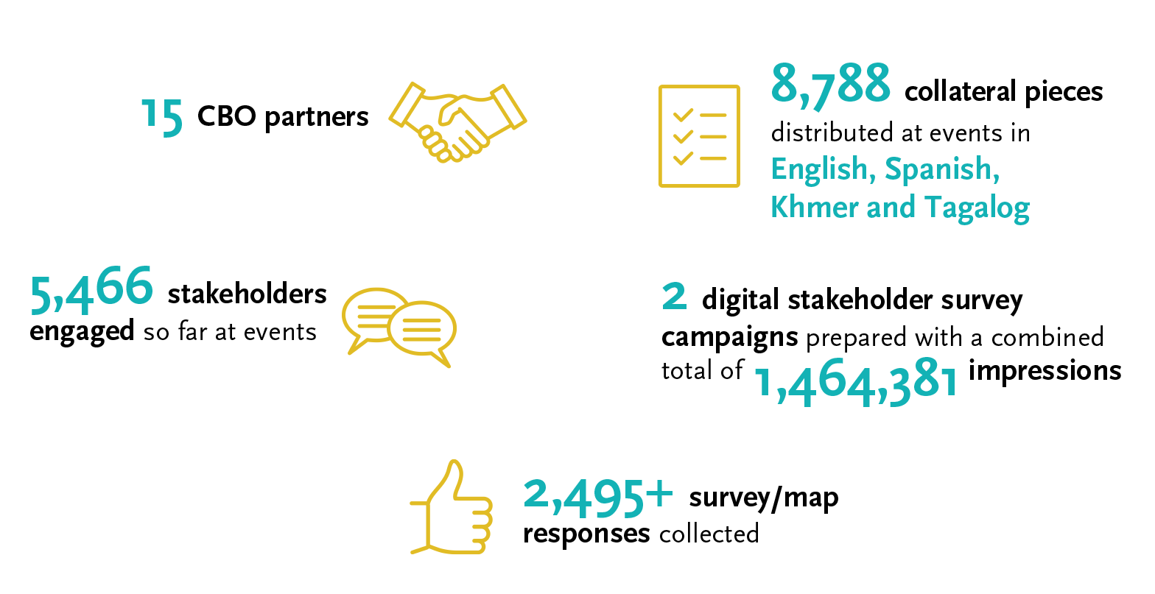
Participación pública previa - CBO & Participación Pública
piezas colaterales
Colaboradores de
CBO
distribuidos en eventos en
inglés, español, jemer y tagalo
participantes
campañas preparadas de encuestas
hasta la fecha en eventos
digitales a los interesados con un
total de
impresiones
respuestas recibidas
de encuestas/mapas
Notes:
Michael
15 CBO partners – CBO reps that receive compensation for their work – relating to the MSPP
-Eastmont Community Center (CBO Charter)
-SELA Collaborative (CBO Charter)
-Good Faith Missionary Baptist Church (CBO Charter)
-FaithWorks Compton (CBO Charter)
-Tower of Faith Evangelistic Church (CBO Charter)
-Long Beach Gray Panthers (No CBO Charter)
-Teamsters Local 848 (No CBO Charter))
-Families in Good Health (Cambodian) -Unsure of CBO Charter)
-Long Beach Negro Council of Women (CBO Charter)
-CITT/CSULB (No CBO Charter)
-Pat Brown Institute/CSULA (No CBO Charter)
-Council of Mexican States (COFEM) (CBO Charter)
-Salvation Army (CBO Charter)
-Communities for a Better Environment (CBO Charter)
-Avance Latino (CBO Charter)
Social Media, Next Door, website

Slide 9
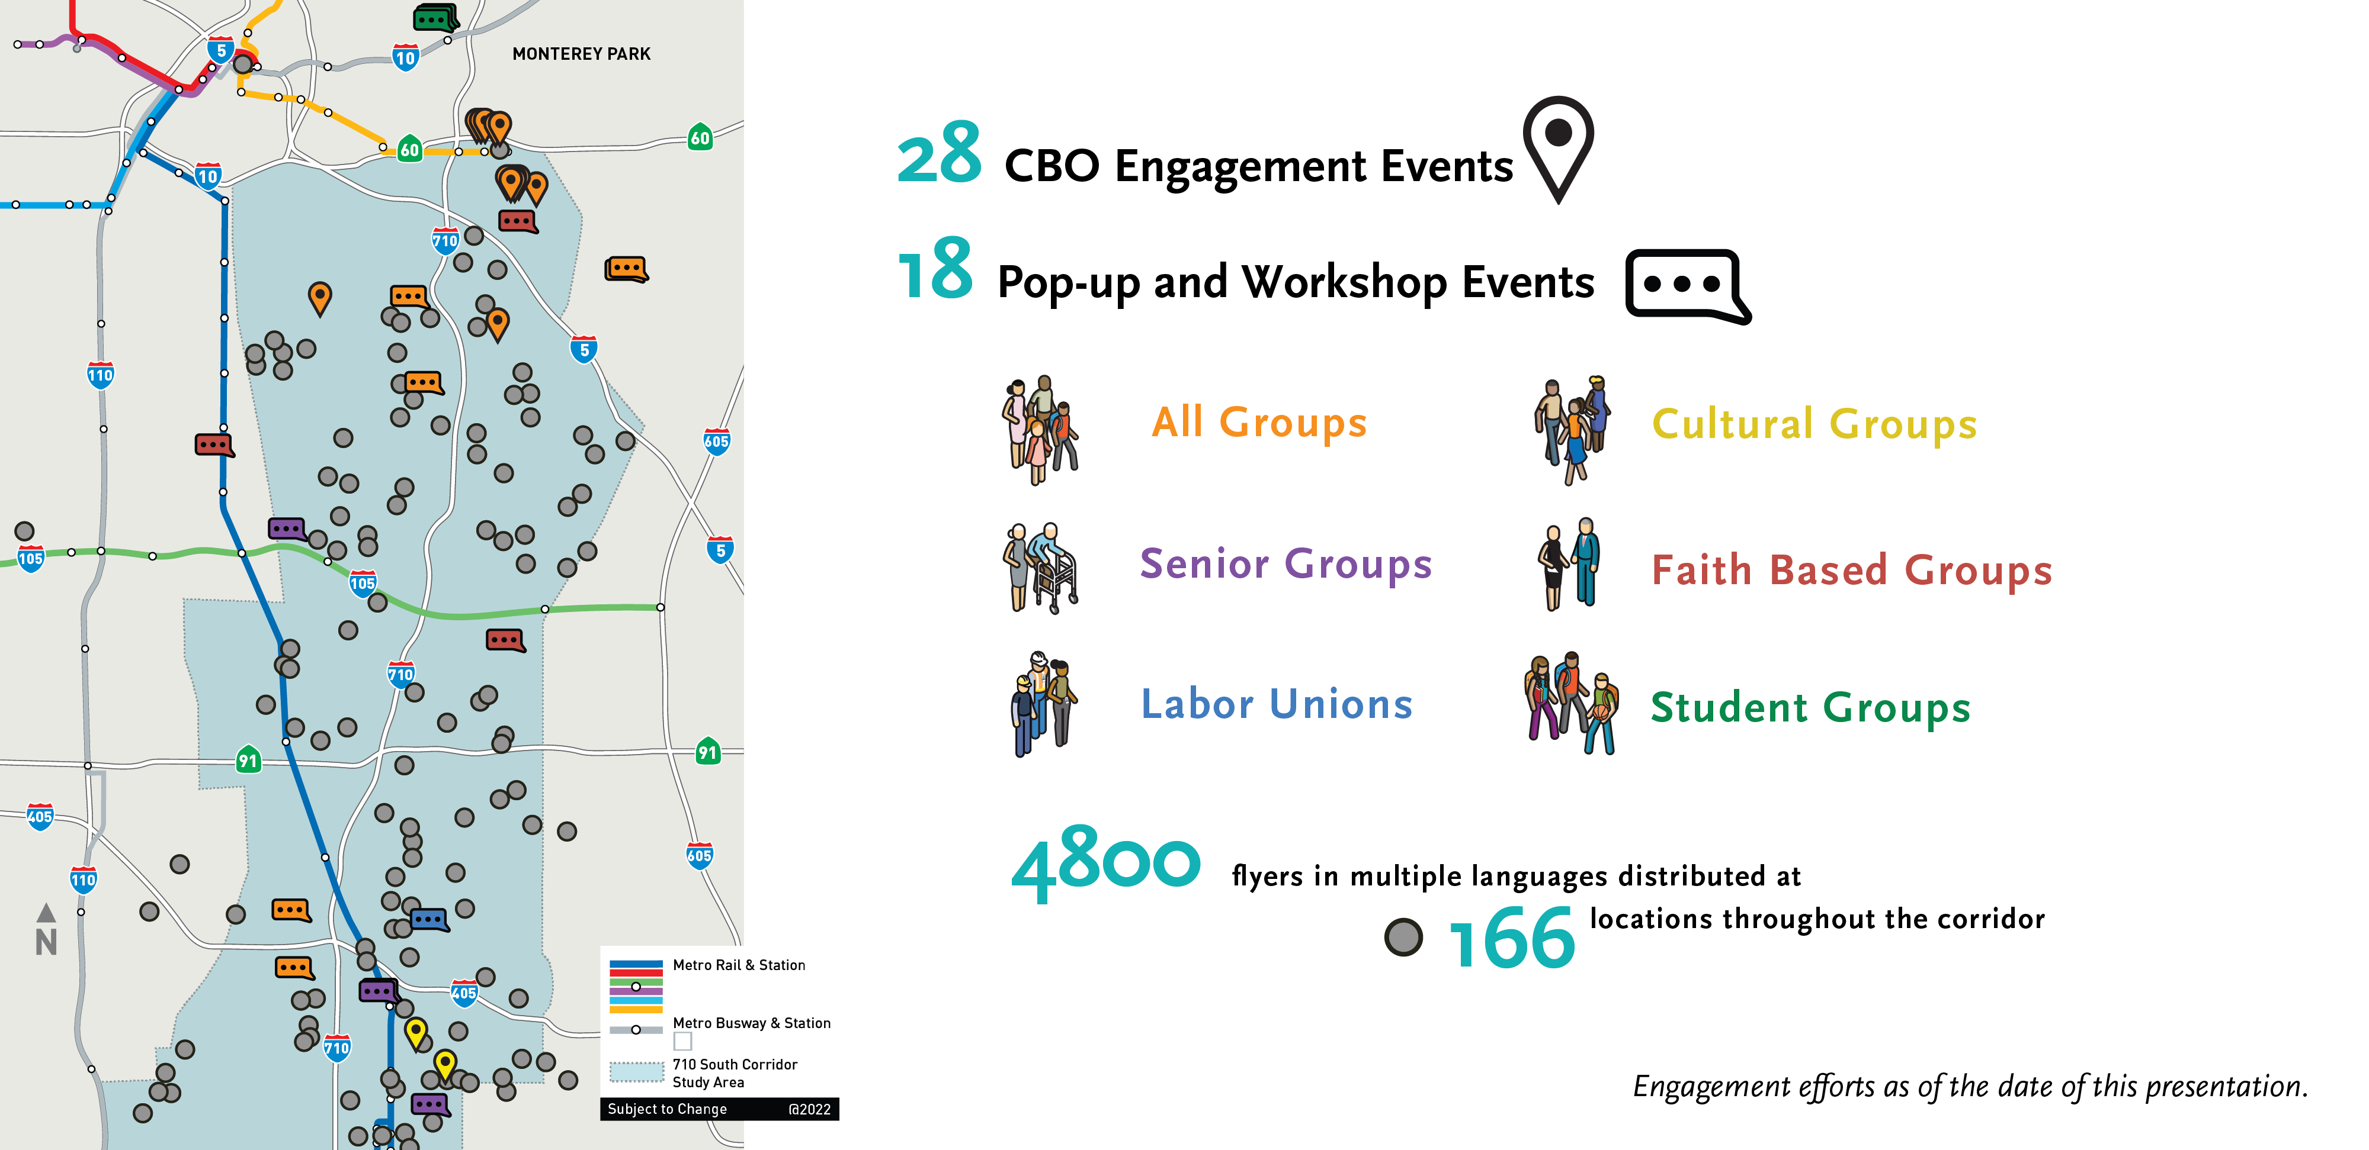
Participación pública previa - CBO & Participación pública
Eventos de participación de CBOs
Eventos emergentes y talleres
Todos los grupos
Grupos culturales
Grupos de personas mayores
Grupos religiosos
Sindicatos
Grupos de estudiantes
folletos en múltiples idiomas distribuidos en
ubicaciones a lo largo del corredor
Esfuerzos de participación publica a partir de la fecha de esta presentación
Notes:
Michael
15 CBO partners – CBO reps that receive compensation for their work – relating to the MSPP
-Eastmont Community Center (CBO Charter)
-SELA Collaborative (CBO Charter)
-Good Faith Missionary Baptist Church (CBO Charter)
-FaithWorks Compton (CBO Charter)
-Tower of Faith Evangelistic Church (CBO Charter)
-Long Beach Gray Panthers (No CBO Charter)
-Teamsters Local 848 (No CBO Charter))
-Families in Good Health (Cambodian) -Unsure of CBO Charter)
-Long Beach Negro Council of Women (CBO Charter)
-CITT/CSULB (No CBO Charter)
-Pat Brown Institute/CSULA (No CBO Charter)
-Council of Mexican States (COFEM) (CBO Charter)
-Salvation Army (CBO Charter)
-Communities for a Better Environment (CBO Charter)
-Avance Latino (CBO Charter)
Social Media, Next Door, website

Slide 10











Actividades de participación comunitaria
Invierno 2024
Publicación del Borrador del CMIP a partir del miércoles 31 de enero
Periodo de comentarios públicos hasta el viernes 1 de marzo
Publicación del Borrador del CMIP
miércoles 31 de enero, 2024
Primeras reuniones comunitarias
jueves, 1 de febrero
Virtual (12-2pm) y en persona (6-8pm)
Grabación de la presentación virtual (inglés/español)
Semana del 5 de febrero
Período de comentarios
Del miércoles 31 de enero al viernes 1 de marzo
Metro
Metro
enero 2024
febrero 2024
marzo 2024
Eventos TF & CLC (durante/después publicación del Borrador CMIP
Mesas redondas #2 & #3
Campaña informativa
Post Engagement
Reuniones comunitarias
8+ reuniones
Participación comunitaria
Casetas de información
30+ actividades dirigidas
Eventos emergentes
*CMIP Plan de Inversión en Movilidad del Corredor
INFORMACIÓN SÓLO CON FINES DE DISCUSIÓN - SUJETA A CAMBIOS

Slide 11

Reuniones comunitarias
En persona
En persona | Ubicación de la reunión
COMMERCE jueves, 1 de febrero de 20246-8pm | Bristow Park Community Center​ 1466 S McDonnell Ave Commerce, CA 90040
LYNWOOD miércoles, 7 de febrero de 2024 6-8pm | Bateman Hall 11331 Ernestine Ave Lynwood, CA 90262
LONG BEACH lunes, 12 de febrero de 2024 6-8pm | Museum of Latin American Art 628 Alamitos Ave Long Beach, CA 90802
COMPTON​ miércoles, 21 de febrero de 2024 6-8pm | East Rancho Dominguez Park 15116 Atlantic Ave East Compton, CA 90221
Presencial
Sitios Virtuales
INFORMACIÓN SÓLO CON FINES DE DISCUSIÓN - SUJETA A CAMBIOS

Slide 12
Reuniones comunitarias
Virtuales
Virtual | Sitios locales de transmisión
REUNIÓN #1 – Almuerzo jueves, 1 de febrero de 2024 12-2pm | EAST LOS ANGELES East Los Angeles College (ELA campus) 1301 Avenida Cesar Chavez Monterey Park, CA 91754
REUNIÓN #2 - Fin de semana sábado, 3 de febrero de 2024 10-11:30am | SOUTH GATE East Los Angeles College South Gate Campus 2340 Firestone Blvd. South Gate, CA 90280 | LONG BEACH Salvation Army Community Ctr 3000 Long Beach Blvd. Long Beach, CA 90807
Reunión virtual # 3 - Por la tarde lunes, 5 de febrero de 2024 6-8pm | LONG BEACH Cabrillo High School 2001 Santa Fe Ave. Long Beach, CA 90810
REUNIÓN #4 - Por la tarde miércoles, 13 de febrero de 2024 6-8pm | MAYWOOD Southeast Rio Vista YMCA 4801 E. 58th St. Maywood, CA 90270 | DOWNEY Rancho Los Amigos National Rehabilitation Center 7601 Imperial Hwy Downey, CA 90242
INFORMACIÓN SÓLO CON FINES DE DISCUSIÓN - SUJETA A CAMBIOS

Slide 13
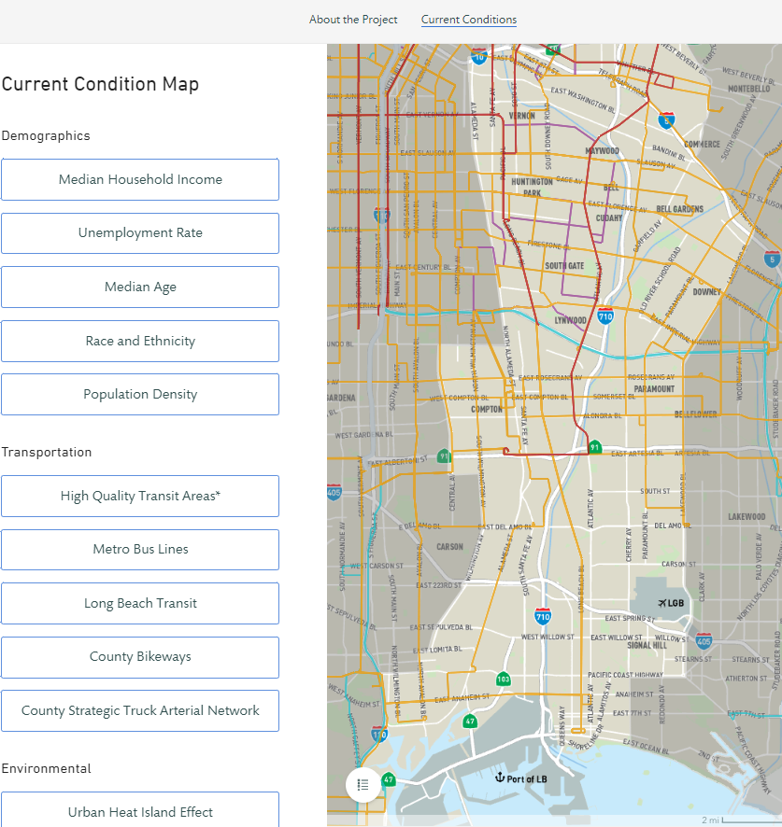
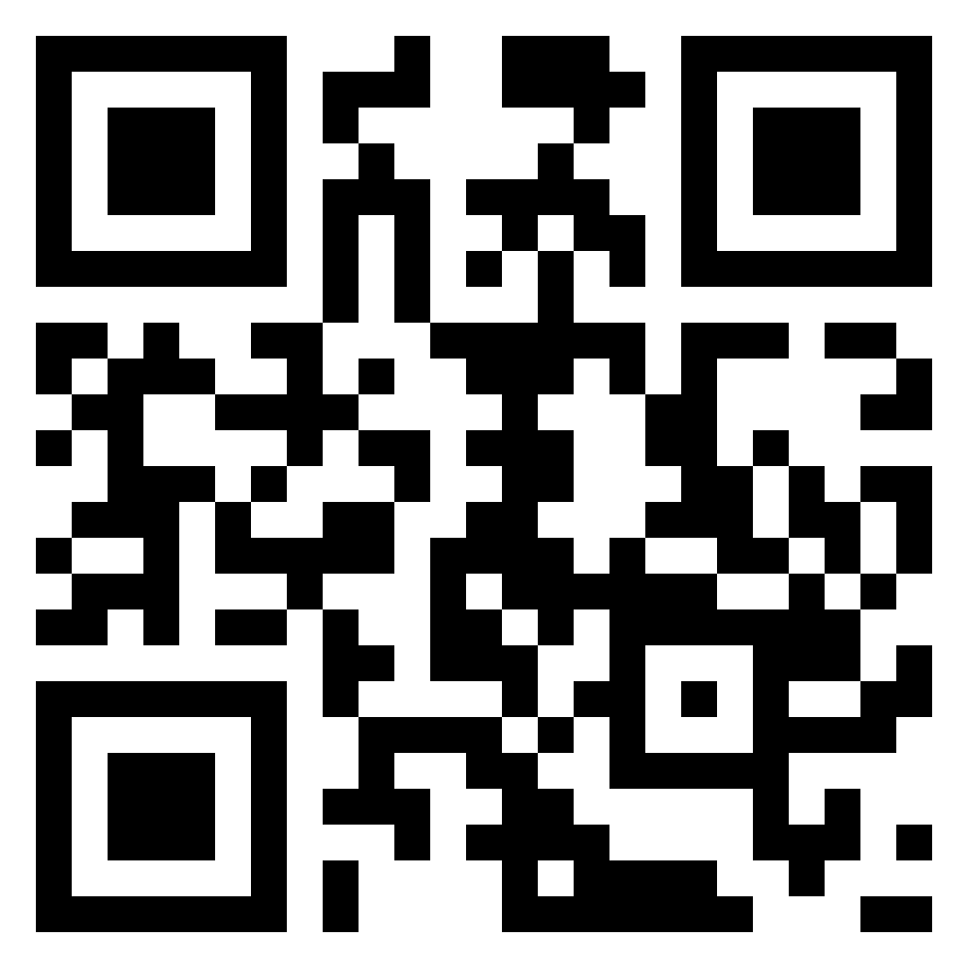
Project Awareness Campaign
E-Newsletters & StoryMap Updates
E-newsletter / StoryMap Updates
  Monthly
  Ongoing updates
StoryMap content (available now)
  Project overview / history
  Current Conditions
  Interactive map
  Community Stakeholder Partners and Engagement to date
  CBO Partnerships
Next StoryMap update coming in mid-January
Start exploring the StoryMap!
Visit: metro.net/lb-ela-cp-hub
INFORMATION FOR DISCUSSION PURPOSES ONLY – SUBJECT TO CHANGE

Slide 14


¡Participe!
¡Infórmese!
¡Acompáñenos!
Comente
Suscríbase para recibir actualizaciones
Reuniones comunitarias
Presenciales, virtuales, locales
metro.net/lb-ela-cp-hub
Acceda al Centro de Información del Proyecto y al StoryMap, incluyendo el NUEVO Tablero
Casetas de información
Eventos comunitarios locales
710corridor@metro.net
Eventos emergentes en centros de actividad
Estaciones/paradas de transporte público, mercados, otros
213.418.3010
Repase el Borrador del Plan de Inversion y otros recursos
Michael Cano, Oficial Ejecutivo,
Planificación y Desarrollo del Condado
Metro
One Gateway Plaza, MS 99-13-1
Los Angeles, CA 90012
Obtenga más información sobre el Borrador del Plan de Inversión en Movilidad del Corredor (CMIP), así como opciones para involucrarse y enviar sus comentarios antes del viernes 1 de marzo de 2024: metro.net/lb-ela-cp-hub

Slide 15

Manténgase conectado
Michael Cano, Oficial Ejecutivo,
Planificación y Desarrollo del Condado
Metro
One Gateway Plaza, MS 99-13-1
Los Angeles, CA 90012
213.922.4710
710corridor@metro.net
metro.net/projects/i-710-corridor
@metrolosangeles
losangelesmetro
INFORMACIÓN SÓLO CON FINES DE DISCUSIÓN - SUJETA A CAMBIOS
Notes:
Erika

